Slide 1
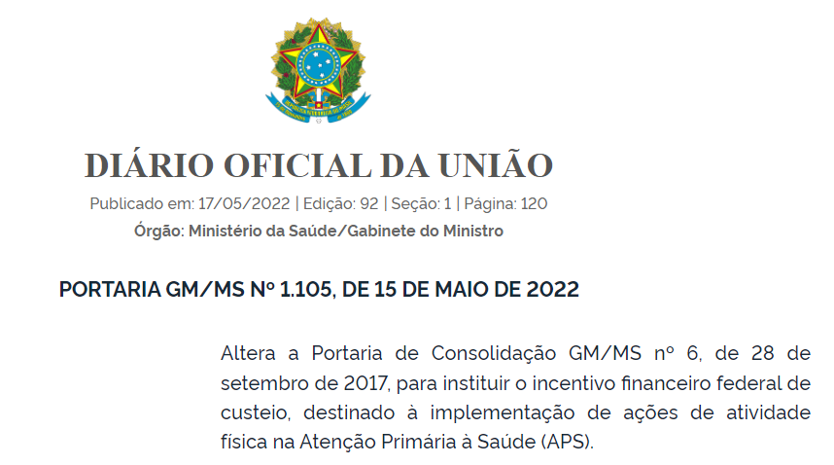

Slide 4
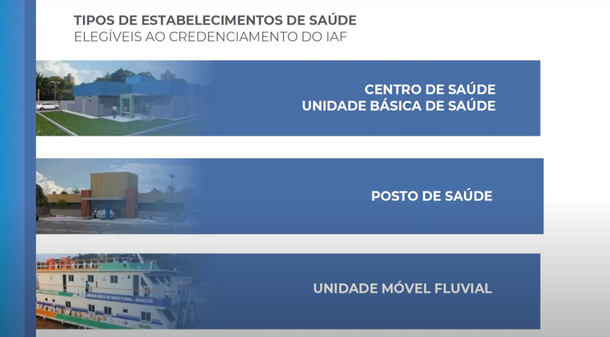

Slide 7
Até 05 de junho de 2022

